Slide 1
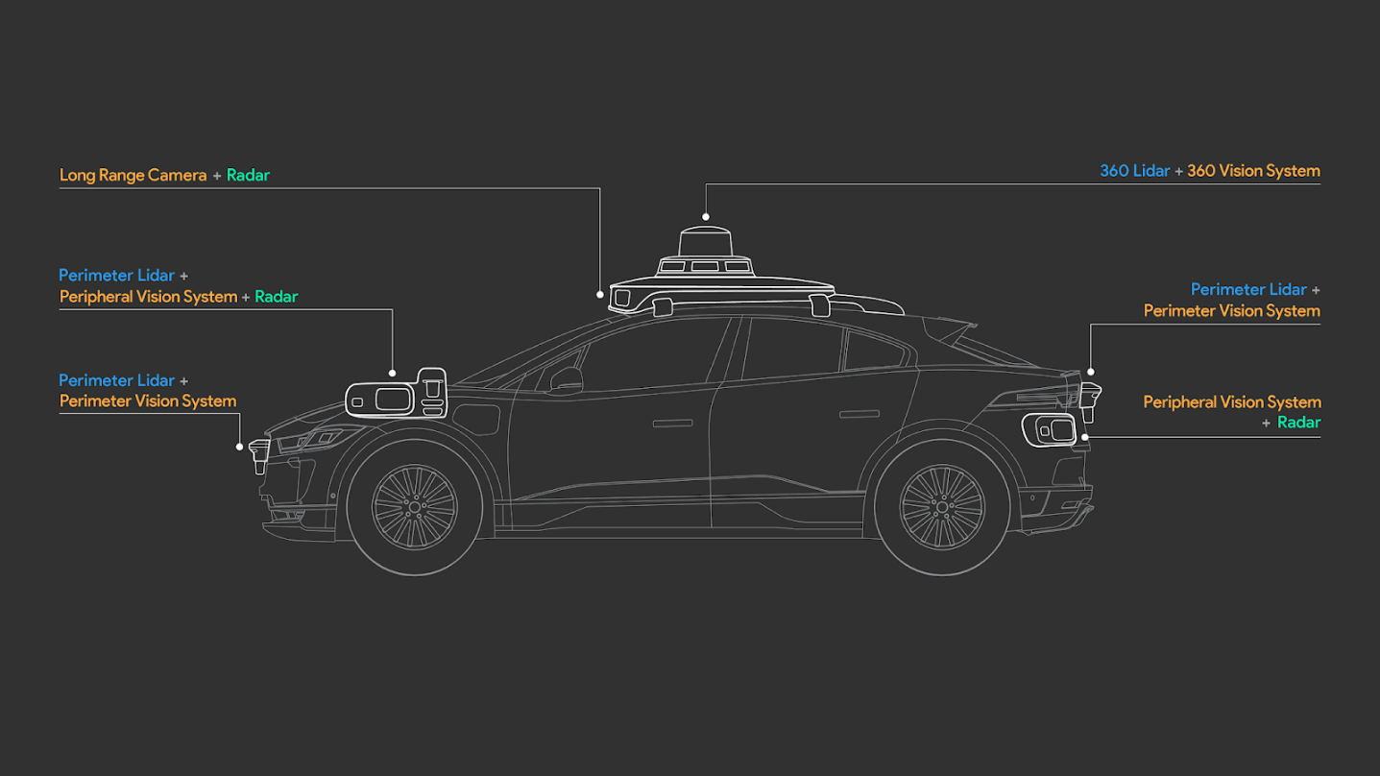
인공지능 소프트웨어 학과
16315012 김현기, 15422003 정상필, 15931031 윤유탁
자율주행 자동차
결과보고서

Slide 2
자율주행 자동차
PAGE.1
목차
소개
완성과정
제한사항

Slide 3
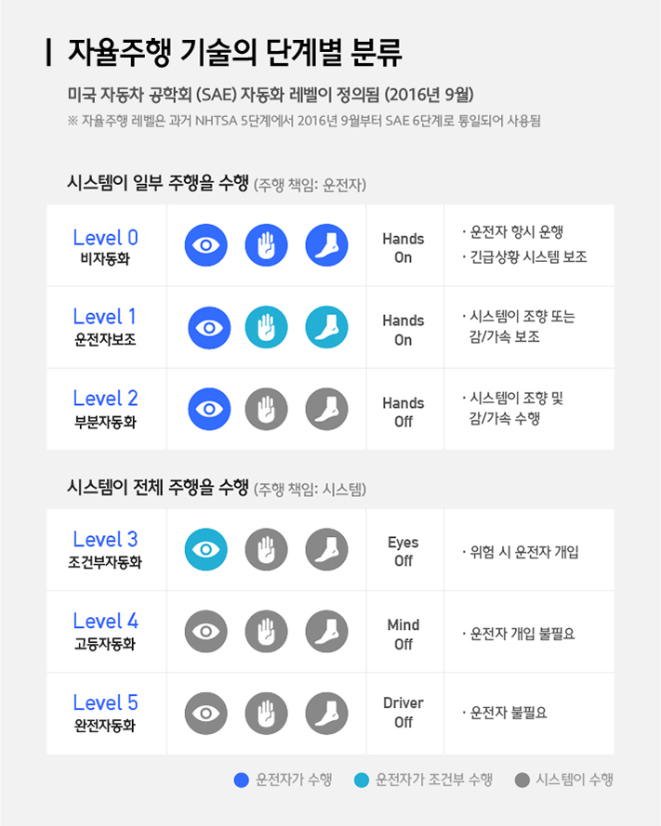
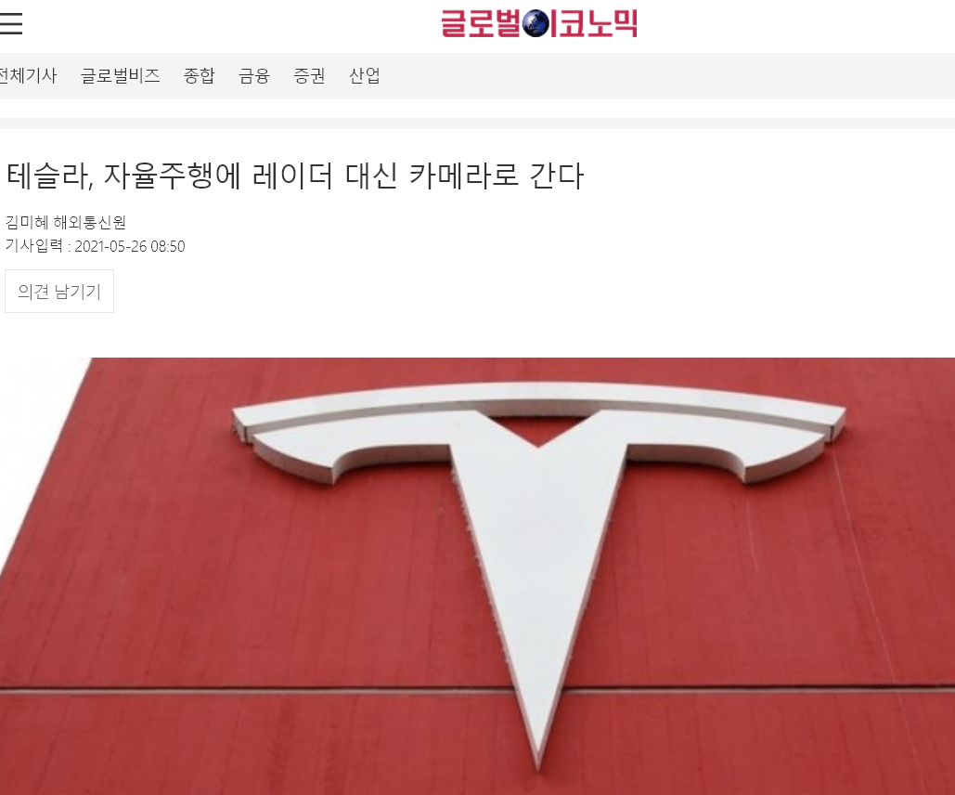
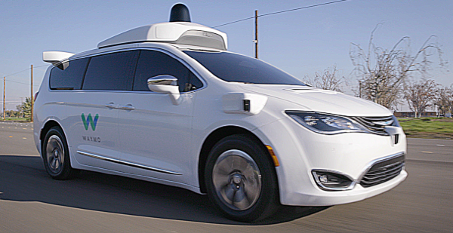
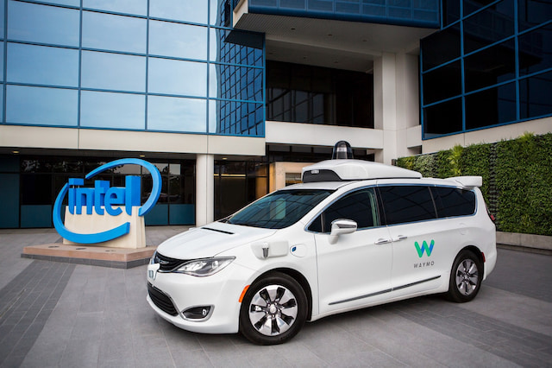
Enjoy your stylish business and campus life with BIZCAM
소개
PAGE.2

Slide 4
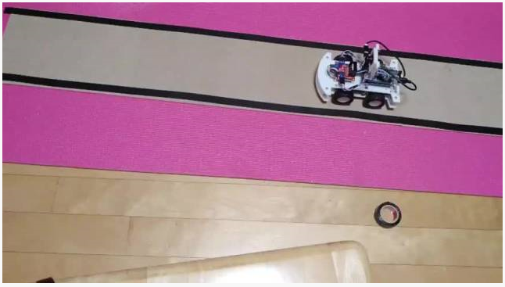
Enjoy your stylish business and campus life with BIZCAM
완성과정(1)
PAGE.3
하드웨어 과정 :처음 조립과정에서 모터를 잘못 연결 했던 것을 제외하고는 성공적이었습니다.
코딩 과정: 일단 차량의 작동 상태를 확인하기위해 전진 좌우 방향 전환 을 작성하였고 작동이 정상적이었습니다, 추가로 카메라를 이용하여 선을 인식 하는지 확인 하였습니다.

Slide 5
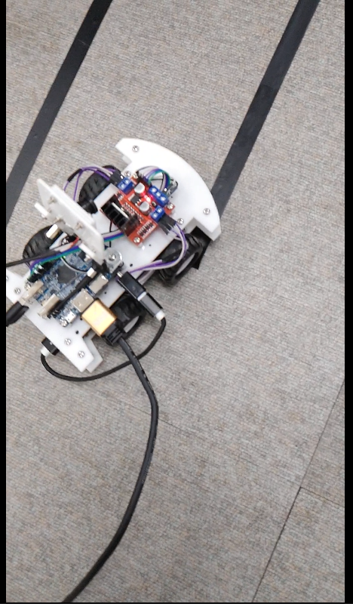
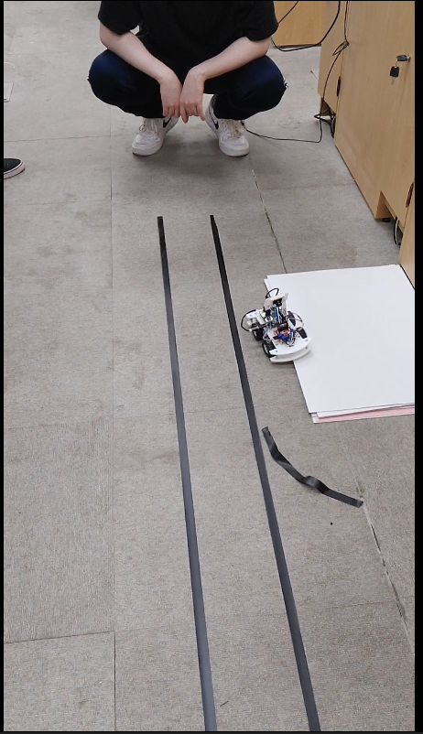
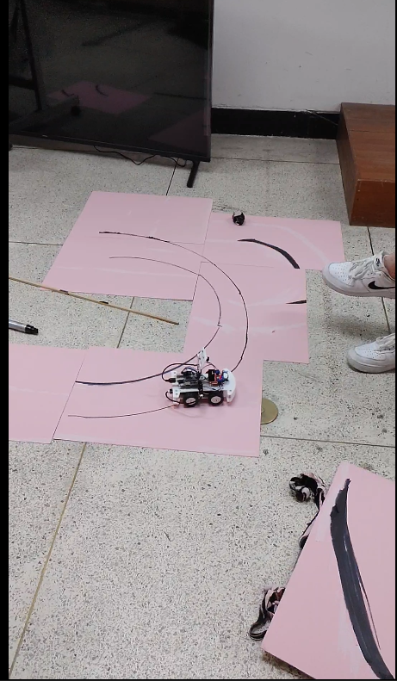
Enjoy your stylish business and campus life with BIZCAM
완성과정(2)
PAGE.4
코딩 과정: 5월 말까지 각종 테스트를 진행하여 작동이 원할 한지 확인 후 작은 에러들을 수정하였습니다.
카메라의 성능이 낮아서 코스를 전부 보지 못하는 일이 발생하였고 카메라를 최대한 높이 올려 차선을 보다 정확하게 볼 수 있게 했다. 추가로 직선부분은 매우 잘 가는데 곡선을 만나면 차선을 이탈하는 일이 벌어졌습니다. 저희 팀은 카메라로 보는 속도와 오렌지 파이에서 생각할 때 딜레이가 있다는 것을 알게 되고 각종 카메라 화면을 보여줬던 창을 최대 한 줄여 4개의 창(엣지, roi 설정, 오리지널, 차선 인식 확인)을 두개로 줄여 카메라가 느려지는 것을 완화하였습니다.

Slide 6
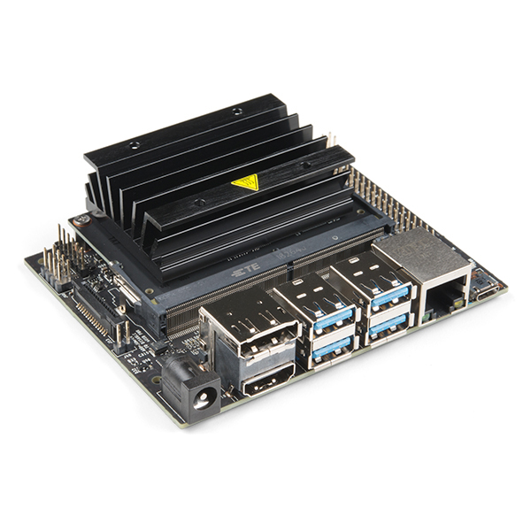

Enjoy your stylish business and campus life with BIZCAM
제한사항
PAGE.5
저희는 최종 목표인 자율주행과 더불어 추가적으로 신호등 불 인식과 사물인식 까지 추가목표를 두었습니다.
하지만 현재 구현을 하지 못하였는데요 그 이유는 저희가 가지고 있는 오렌지파이의 성능과 카메라의 성능이 매우 떨어져 구현조차 힘들다는 점이 있었습니다.
그래서 저희는 autonomous a2z 회사의 연구 실장님을 전화연결로 자문을 구하게 되었습니다. 결론적으로 현재 n비디아의 이미지 처리 기술과 n비디아 외장 그래픽을 이용하여 신호등 인식과 사물인식을 하지않은이상 불가능하진 않지만 차량 컴퓨터의 성능이 매우 떨어지고 힘들기 때문에 불가능 하다 라고 하셨습니다.
그래서 현재 캡스톤디자인 발표 이후 더 좋은 성능의 임베디드 컴퓨터와 차량을 찾고 있으며 최종 졸업작품전까지 작품개발을 목표로 변경 하려고 합니다.

Slide 7
Enjoy your stylish business and campus life with BIZCAM
마침
PAGE.7
감사합니다

